Slide 1
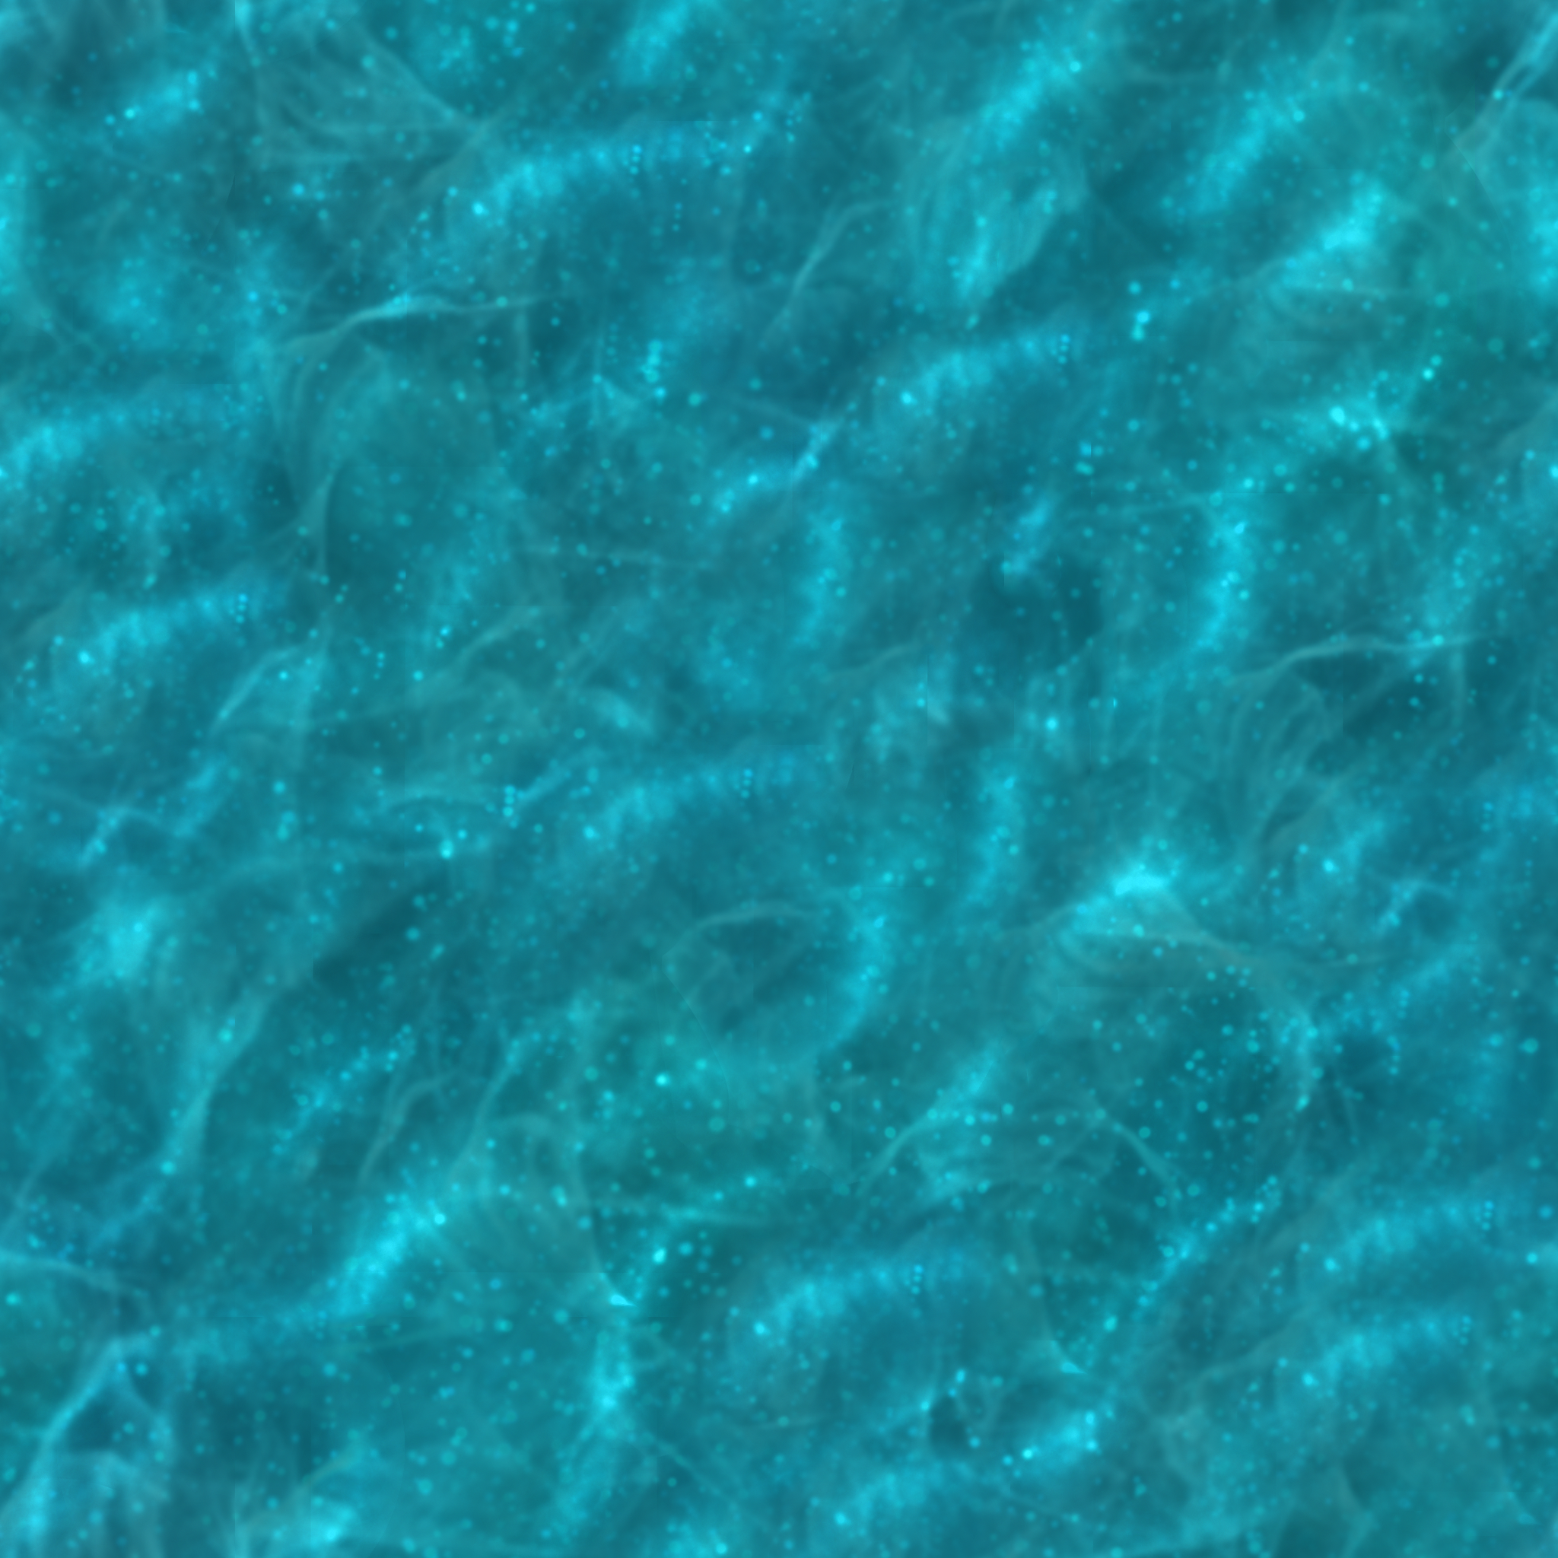
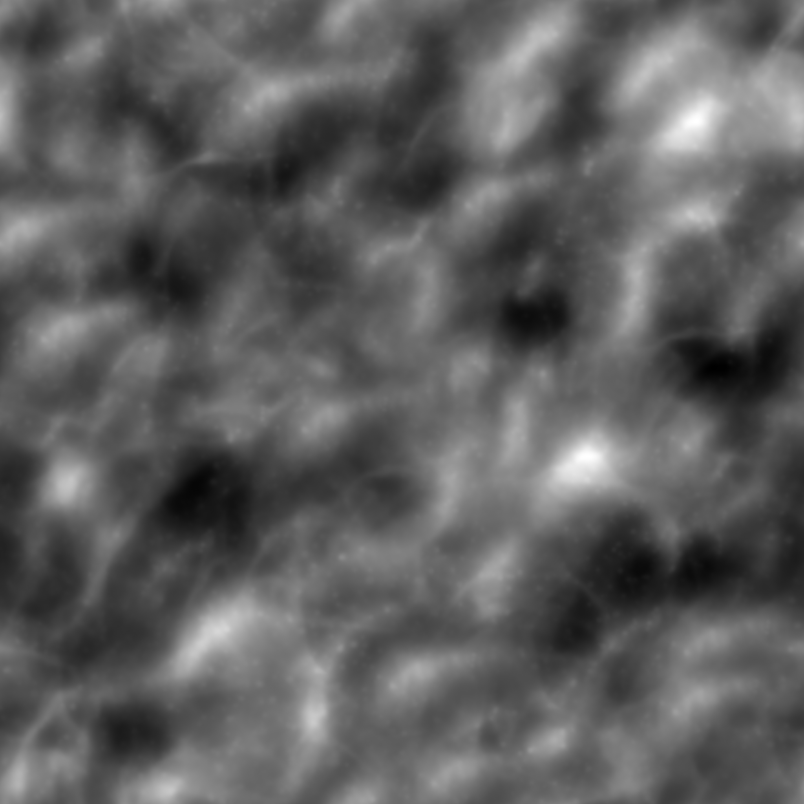
ハイトマップ
物体をよりリアルに、立体的に見せるためには、
光と影が最も大事です。
ハイトマップは、平面なテクスチャーに疑似的な高さを与え、
高い部分をより明るく表示するための技術です。
水のテクスチャ
水のハイトマップ

Slide 2
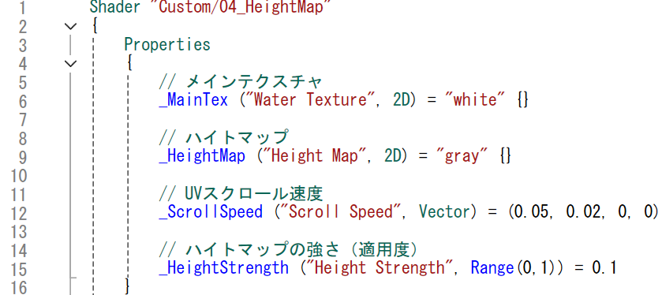
ハイトマップ
前回のUVScroll.shaderを複製してHeightMap.shaderとします。
まずはハイトマップ用の変数を追加しましょう。

Slide 3
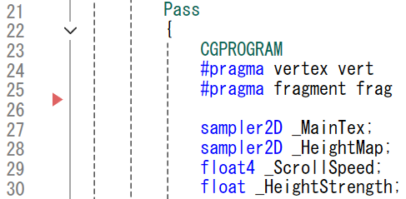
ハイトマップ
つづき

Slide 4
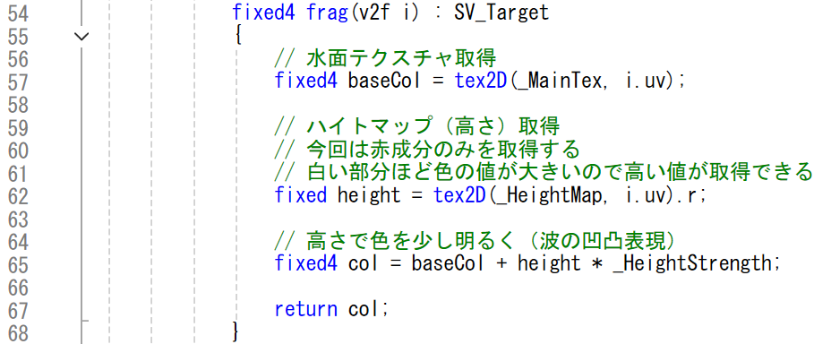
ハイトマップ
ピクセルシェーダーを書き換えます。

Slide 5
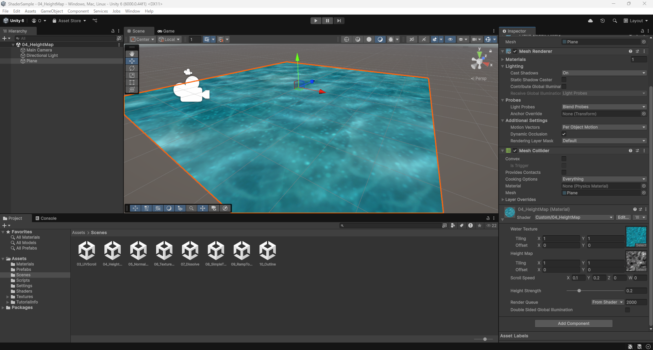
ハイトマップ
マテリアルを追加してPlaneに適用しましょう。

Slide 6
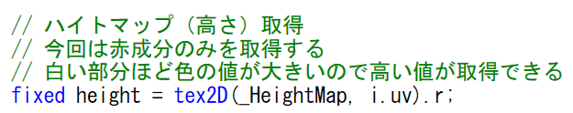
ハイトマップ
ハイトマップはグレースケール（白黒）で作られます。
RGB値で(0, 0, 0)～(1, 1, 1)で各ピクセルが塗られており、
その値（今回は赤成分のみ）を疑似的な高さとして計算しています。
グレースケールなので緑や青成分に変えても変化はありません。

Slide 7
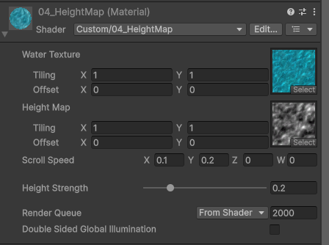
ハイトマップ
つまり、ハイトマップの白い部分が、疑似的に高いと判断され、
明るく表示されます。
Height Strengthを調整して変化を見てみましょう。

Slide 8
ハイトマップ
水面のように細かい凹凸が多いものは、モデリングが大変で、
ポリゴン数も多くなります。
ハイトマップは平面でも凹凸感を出すためによく使われます。
■他にも使われる例
・マンホール
・石畳
この後に出てくるノーマルマップと組み合わせると、
平面でも凹凸感をリアルに出すことができます。

Slide 9
ハイトマップ 補足
ハイトマップのテクスチャ自体はPhotoshopなどを使って、
元の画像をグレースケール加工したり、ぼかしを入れたりして作ります。
気になる方はテクスチャの作り方も調べてみてください。

